Slide 1
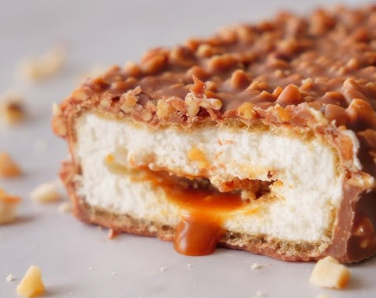
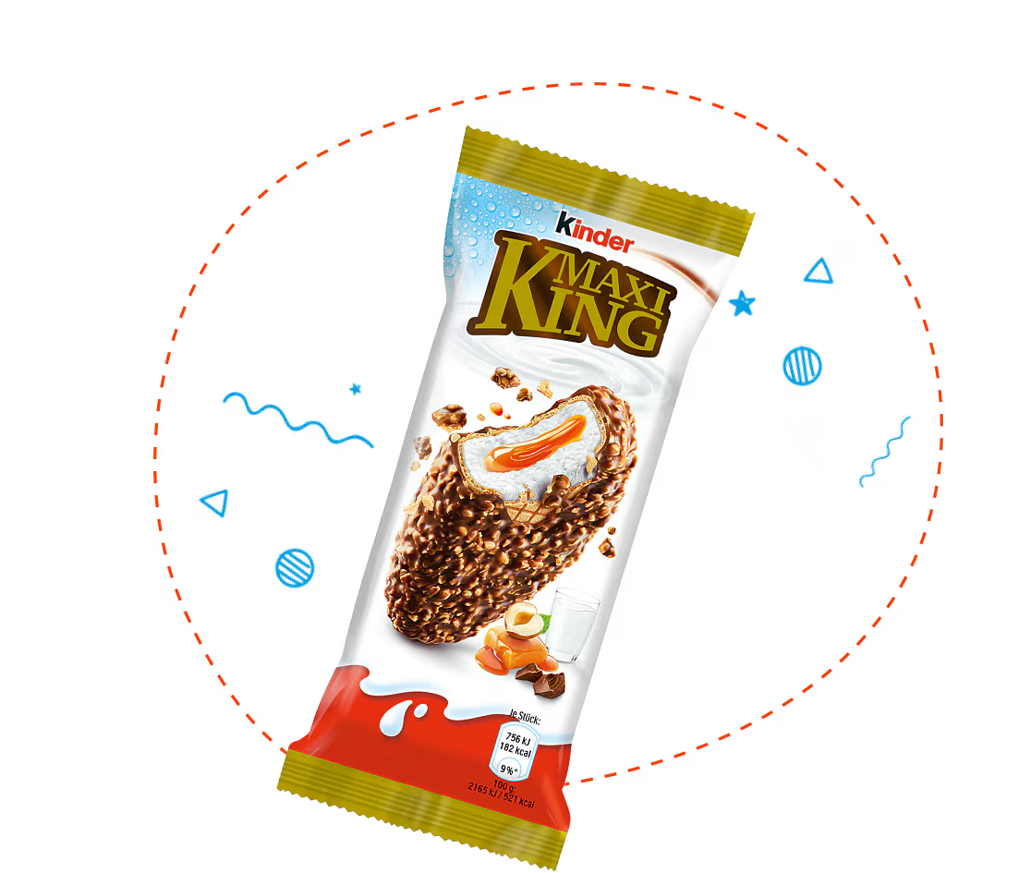
TEAM MAXIKING
Projekt Chatbot

Slide 2
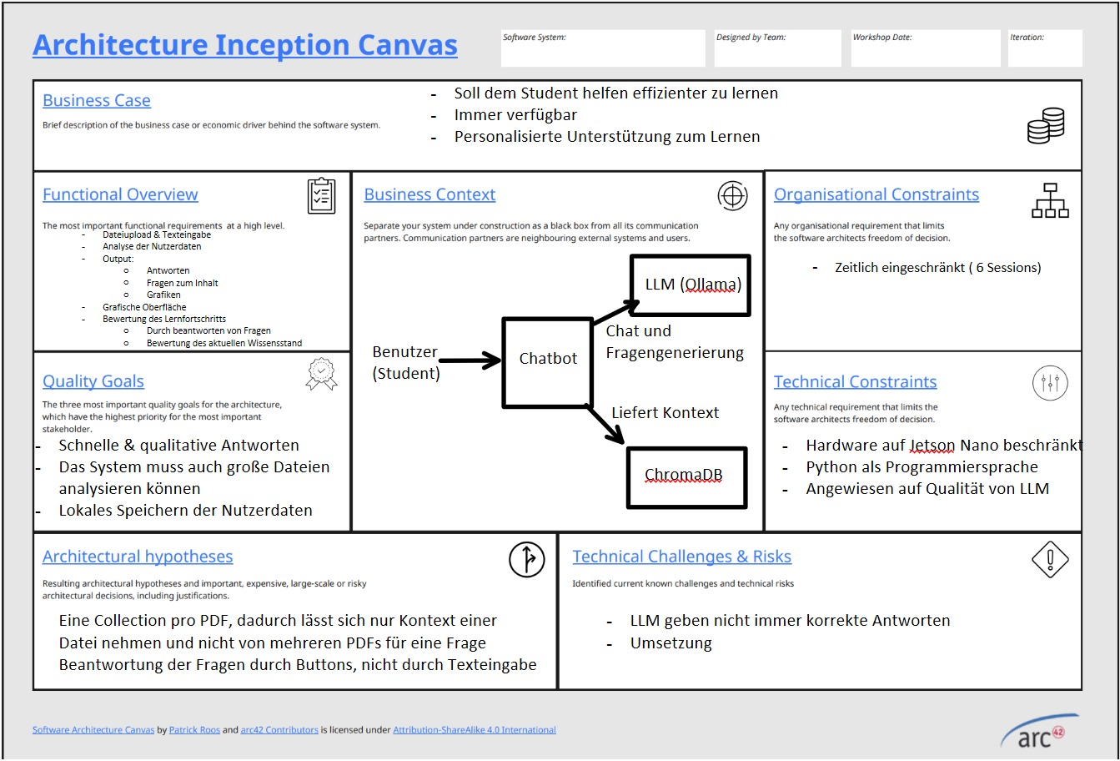

Slide 3
Vielen Dank für die Aufmerksamkeit

